Slide 1
DiffIntent-RTL
זיהוי מטרת שינוי וחוסרים פונקציונליים בקוד
RTL
Deep Learning Project
קורן הנס | נועה סבג
15 min
Final Presentation
Notes:
00:20
פתיחה קצרה: הפרויקט בוחן האם ניתן להבין שינויי קוד ברמת ה-diff, ולא רק את הקובץ לאחר השינוי.
DiffIntent-RTL
שתי משימות: זיהוי מטרת השינוי וזיהוי חוסר פונקציונלי.
מעבר: נתחיל מהבעיה המעשית ב-Code Review.
מקור: DiffIntent - הצעת פרויקט.pdf; report/final_report.md

Slide 2
הבעיה: שינוי קטן עלול להסתיר חוסר גדול
DiffIntent-RTL
השינוי עדיין יכול להיות תקין תחבירית
@@ always_ff @(posedge clk_i) @@
- if (!rst_ni) state_q <= IDLE;
+ if (!rst_ni) state_q <= IDLE;
+ else if (req_i) begin
+ state_q <= BUSY;
+ valid_o <= 1'b1;
+ end
אבל ההתנהגות הרצויה אינה שלמה
מפתח אנושי קורא הקשר, מבנה והבדלים בין שורות. המודל חייב לקבל את אותם רמזים.
What if the final assignment is missing?
Code Review
02 / 14
Notes:
00:55
המסר המרכזי: תקינות תחבירית אינה מבטיחה שלמות פונקציונלית.
בדוגמה, diff קטן משנה נתיב בקרה; שורה חסרה יכולה לשנות את ההתנהגות בלי לשבור קומפילציה.
Code Review
מפתח משתמש בסוג השורה, בקוד הסמוך ובמבנה השינוי.
מעבר: מכאן נגזרות שתי שאלות המחקר.
מקור: סעיפים 1 ו-3.3 בדוח הסופי.

Slide 3
שתי שאלות מחקר, אובייקט למידה אחד
DiffIntent-RTL
Completeness
Intent
האם השינוי נראה שלם?
איזו מטרה עומדת מאחורי השינוי?
binary task
4 classes
ההשערה
ייצוג היררכי שמבחין בין שורות שנוספו, נמחקו ונשמרו ישפר את זיהוי החוסר.
03 / 14
Notes:
00:45
יש שתי משימות על אותו diff.
Intent
ארבע מחלקות של מטרת שינוי.
Completeness
הפרדה בין שינוי שלם לבין implementation hole.
ההשערה נבנתה על מחקר קודם של ייצוגי שינוי, מודלים היררכיים וחיזוי מתיקוני קוד.
מעבר: כעת נראה כיצד הופכים היסטוריית Git לנתוני אימון.
מקורות: CC2Vec; PatchNet; DeepJIT; CodeReviewer; סעיף 2 בדוח.

Slide 4
מהיסטוריית קוד לניסוי מבוקר
DiffIntent-RTL
Training & Evaluation
Chronological Split
Weak Labels + Synthetic Holes
Diff Mining
OpenTitan Git History
5,500
2,843
5,903
total examples
real examples
raw candidates
היחידה נשמרת כ-diff ברמת קובץ, והזוג המקורי והסינתטי נשאר באותו split.
04 / 14
Notes:
01:05
הצינור מתחיל בהיסטוריית OpenTitan ומסנן רק קבצי SystemVerilog רלוונטיים.
כל דוגמה היא שינוי בקובץ אחד.
Weak Labels
נוצרות מהודעות commit.
Synthetic Holes
נוצרים בתוך אזור השינוי.
Chronological Split
הזוג המקורי והגרסה המוטנטית לעולם אינם מתפצלים בין קבוצות.
מעבר: נבחן את הרכב מערך הנתונים.
מקור: סעיפים 3.1 עד 3.4 בדוח.

Slide 5

מערך הנתונים: כרונולוגי, מאוזן בזוגות
DiffIntent-RTL
5,903
raw candidates
2,843
weak-labeled real
5,500
after synthetic holes
train 3,873 validation 830 test 797
05 / 14
Notes:
00:55
המספרים המרכזיים: 5,903 מועמדים גולמיים, 2,843 דוגמאות אמיתיות לאחר weak labeling, ו-5,500 דוגמאות לאחר יצירת synthetic holes.
החלוקה כרונולוגית: 3,873 לאימון, 830 לאימות ו-797 לבדיקה.
הגרף מציג גם את חוסר האיזון ב-Intent: refactor_cleanup היא המחלקה הקטנה ביותר.
מעבר: איך בדיוק נוצרת דוגמה חסרה?
מקור: outputs/full_run/dataset_summary.json; figure_dataset_overview.png.

Slide 6
יצירת חוסרים סינתטיים בתוך אזור השינוי
DiffIntent-RTL
SYNTHETIC HOLE
COMPLETE
+ if (req_i) begin
+ state_d = BUSY;
+ end
+ if (req_i) begin
+ state_d = BUSY;
+ valid_d = 1'b1;
+ end
drop_added_line
82.2%
of test synthetic examples
06 / 14
Notes:
01:00
הדוגמה המקורית נשארת complete. עותק שלה עובר mutation מבוקר בתוך השורות שהשתנו.
drop_added_line
היא הפעולה השכיחה ביותר, והיא מהווה 82.2 אחוז מדוגמאות החוסר בבדיקה.
יש גם הסרת guard, assertion או reset assignment, וכן flips של אופרטורים, אך חלקם נדירים.
היתרון הוא שליטה בזוגות; החיסרון הוא פער מחוסרים אמיתיים.
מעבר: נציג את קו הבסיס ואת המודלים העמוקים.
מקור: סעיף 3.3 וסעיף 8 בדוח.

Slide 7
ארבע משפחות מודלים ברמות מורכבות שונות
DiffIntent-RTL
1
2
3
4
TF-IDF + Logistic Regression
MLP
BiGRU
Hierarchical Transformer
sparse lexical features
pooled token embeddings
flat sequence encoder
line encoder + diff structure
Multi-task head
אותו ייצוג משמש לשתי משימות, עם פלט נפרד לכל משימה.
Intent Completeness
07 / 14
Notes:
01:00
ההשוואה נבנתה כסולם מורכבות.
TF-IDF + Logistic Regression
קו בסיס לקסיקלי חזק.
MLP
מאגר ממוצע של embeddings.
BiGRU
רצף שטוח של tokens.
Hierarchical Transformer
מקודד כל שורה ואז את רצף השורות, כולל line-type.
למודלים העמוקים יש Multi-task head לשתי המשימות.
מעבר: נפתח את הארכיטקטורה ההיררכית.
מקור: סעיף 4 בדוח.

Slide 8
הארכיטקטורה ההיררכית שומרת את מבנה ה-diff
DiffIntent-RTL
Typed Diff Lines
Token Embedding + BiGRU
Line Representation
Transformer Encoder
Intent Head
Hole Head
ADD DEL CONTEXT
line-type embedding
מוסיף למודל מידע מפורש על תפקיד כל שורה בתוך השינוי.
08 / 14
Notes:
01:15
זו הארכיטקטורה המרכזית.
Typed Diff Lines
כל שורה מסומנת לפי תפקידה.
Token Embedding + BiGRU
יוצר ייצוג פנימי לכל שורה.
Transformer Encoder
לומד קשרים בין שורות רחוקות.
שני heads מפיקים תחזית נפרדת לכל משימה.
הניסוי החשוב בהמשך מסיר את line-type embedding ובודק מה אובד.
מעבר: קודם נבחן את תוצאת Intent.
מקור: סעיפים 4.3 ו-4.4 בדוח.

Slide 9

ב-Intent המודל הפשוט היה החזק ביותר
DiffIntent-RTL
0.4197
test Macro-F1
TF-IDF
האות הלקסיקלי הספיק כדי לעקוף את המודלים העמוקים.
refactor_cleanup
09 / 14
Notes:
01:00
התוצאה המרכזית ב-Intent היא Macro-F1 של 0.4197 עבור TF-IDF.
הגרף מראה שהיתרון אינו אחיד בין המחלקות; refactor_cleanup נשארת קשה בגלל מיעוט דוגמאות וחפיפה סמנטית.
המשמעות אינה שמודלים עמוקים חסרי ערך, אלא שהמשימה והתיוג מספקים אות לקסיקלי חזק מאוד.
מעבר: control experiment חושף עד כמה האות הזה קשור ל-weak labels.
מקור: outputs/full_run/full_results.json; figure_intent_per_class_f1.png.

Slide 10
Control experiment חושף דליפה מהותית
DiffIntent-RTL
message-only model
commit message
weak label
0.9855
Macro-F1
המדד כמעט משחזר את מנגנון התיוג, ולכן אינו הוכחה להבנת קוד טהורה.
10 / 14
Notes:
00:55
זהו control experiment קריטי.
ה-label נוצר ממילות מפתח ב-commit message. כאשר מאמנים מודל רק על אותו message, מתקבל Macro-F1 של 0.9855.
לכן תוצאת Intent משקפת במידה רבה את מנגנון weak labeling.
כדי לטעון להבנת diff נדרש סט תוויות ידני או מקור תוויות עצמאי.
מעבר: משימת Completeness אינה נשענת על אותו ערוץ, ושם המבנה ההיררכי בולט.
מקור: סעיף 7.5 וסעיף 8 בדוח.

Slide 11

ב-Completeness המבנה ההיררכי ניצח
DiffIntent-RTL
0.6029
0.7352
172 → 81
hole F1
AUROC
false positives
11 / 14
Notes:
01:15
כאן מתקבלת התוצאה החזקה ביותר של הפרויקט.
Hierarchical Transformer
hole F1 של 0.6029 ו-AUROC של 0.7352.
ב-seed המוצג הוא שומר כמעט על אותו מספר true positives כמו TF-IDF, אך מוריד false positives מ-172 ל-81.
זה חשוב ל-Code Review: פחות התראות שווא משפרות שימושיות.
מעבר: האם השיפור באמת מגיע ממידע על סוג השורה?
מקור: outputs/full_run/full_results.json; figure_hole_confusion_panels.png.

Slide 12

Ablation: line-type הוא רכיב מהותי
DiffIntent-RTL
−0.1305
−0.1058
Δ hole F1
Δ AUROC
12 / 14
Notes:
01:05
ה-ablation מסיר רק את line-type information ושומר את שאר הארכיטקטורה.
התוצאה: ירידה של 0.1305 ב-hole F1 ושל 0.1058 ב-AUROC.
זהו הממצא הסיבתי החזק ביותר במצגת: לא רק נפח המודל, אלא הייצוג המפורש של ADD, DEL ו-CONTEXT, תורם לזיהוי חוסר.
מעבר: עדיין צריך לפרש את התוצאה בתוך מגבלות מערך הנתונים.
מקור: outputs/full_run/full_results.json; figure_ablation_results.png.

Slide 13
מה המודל עדיין לא הוכיח
DiffIntent-RTL
82.2%
Synthetic Coverage
רוב הדוגמאות נוצרו מהסרת שורה שנוספה.
drop_added_line
Rare Mutations
יש מעט דוגמאות לשינויים סמנטיים עדינים.
mutation distribution
נדרש סט בדיקה ידני של חוסרים אמיתיים.
External Validity
לא בוצעה הערכה סופית על פרויקט חיצוני.
13 / 14
Notes:
00:55
שלוש מגבלות מגדירות את גבול הטענה.
ראשית, 82.2 אחוז מהחוסרים הסינתטיים הם drop_added_line.
שנית, מספר משפחות mutation נדירות מדי להערכה.
שלישית, מחקר Caliptra הוא מקדים ובקנה מידה קטן, ולא הערכת סיום שקולה.
לכן התוצאה מצביעה על פוטנציאל, אך אינה תחליף לסט בדיקה ידני של חוסרים אמיתיים.
מעבר: נסכם את שלוש המסקנות שניתן להגן עליהן.
מקור: סעיפים 7.7 ו-8 בדוח.

Slide 14
מסקנות ושאלות
DiffIntent-RTL
0.4197
ייצוג מבנה השינוי חשוב יותר מנפח המודל.
1
Intent Macro-F1
line-type מצמצם התראות שווא ומשפר זיהוי חוסר.
2
0.6029
hole F1
Intent labels ≠ commit message
3
0.7352
נדרש מקור תוויות עצמאי.
hole AUROC
שאלות?
github.com/korrenhannes/diffintent-rtl
14 / 14
Notes:
00:35
שלוש מסקנות.
אחת: ב-Intent, קו בסיס לקסיקלי נשאר תחרותי.
שתיים: ב-Completeness, מבנה diff מפורש משפר ביצועים ומפחית false positives.
שלוש: תוויות Intent חייבות להגיע ממקור שאינו commit message.
סיום: הפרויקט מספק תשתית מלאה למחקר המשך על Code Review ל-RTL.
מקור: מסקנות הדוח הסופי.

Slide 15
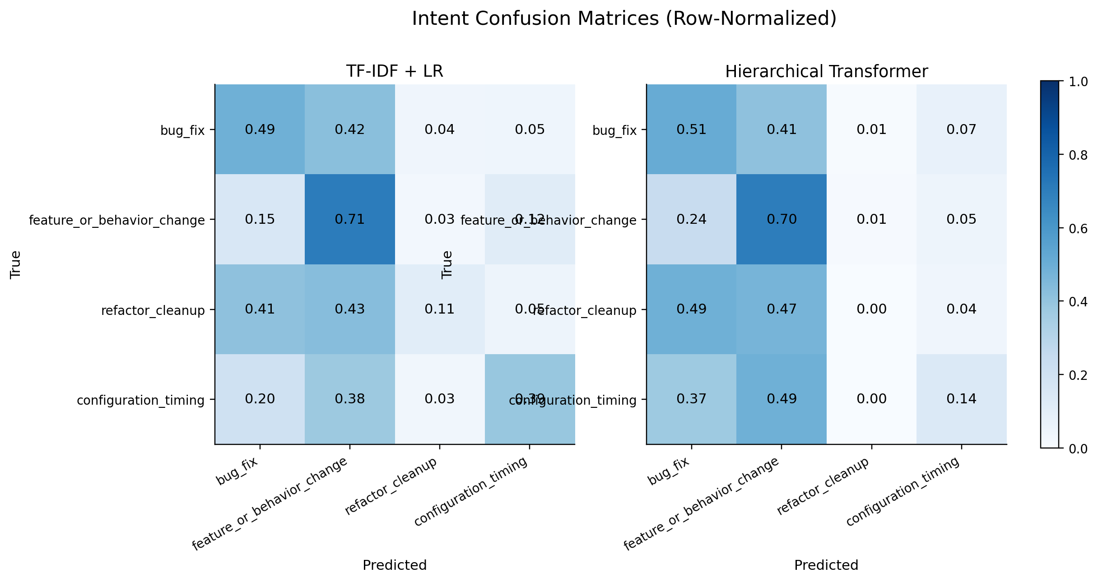
גיבוי: Confusion Matrices של Intent
DiffIntent-RTL
A1
Notes:
שקופית גיבוי.
השתמשו בה אם נשאלת שאלה על דפוסי הבלבול בין מחלקות Intent.
מקור: figure_intent_confusion_panels.png.

Slide 16

גיבוי: Recall לפי mutation
DiffIntent-RTL
A2
Notes:
שקופית גיבוי.
התרשים מפריד ביצועים לפי משפחת mutation וממחיש מדוע המספר הכולל מושפע מהתפלגות הדוגמאות.
מקור: figure_hole_mutation_recall.png.

Slide 17



גיבוי: מחקרי הרחבה
DiffIntent-RTL
Improved Weak Labeling
Hardware-aware Features
Cross-project Study
Medium-scale studies
המספרים אינם בני השוואה ישירה לניסוי המלא. הם מצביעים על שיפור כיסוי התיוג, ערך של מאפייני חומרה ופער בין פרויקטים.
A3
Notes:
שקופית גיבוי.
מחקרי ההרחבה בוצעו על מערך קטן יותר ובפרוטוקולים אחרים. אין להשוות את הערכים המוחלטים לתוצאות הניסוי המלא.
מקור: סעיף 7.7 בדוח; labeler_improvement.png; rtl_features_cv.png; generalization_compare.png.

